Slide 1
Fra barnets beste til gjenforening som overordnet mål for barnevernstiltak etter omsorgsovertakelse?
Christian B. Sørensen, førsteamanuensis
Barnevernkonferansen i Bergen, 25. november 2021

Slide 2
Opplegg
Bakgrunn: Norske barnevernssaker for EMD
EMK-rettslige utgangspunkter
Gjenforeningsmålet i norsk barnevern før Strand Lobben
Gjenforeningsmålet i norsk barnevern etter Høyesteretts storkammeravgjørelser 27. mars 2020
Noen tanker om en rettighetsbasert tilnærming til barnets beste kan fremme en balansert avveiing

Slide 3
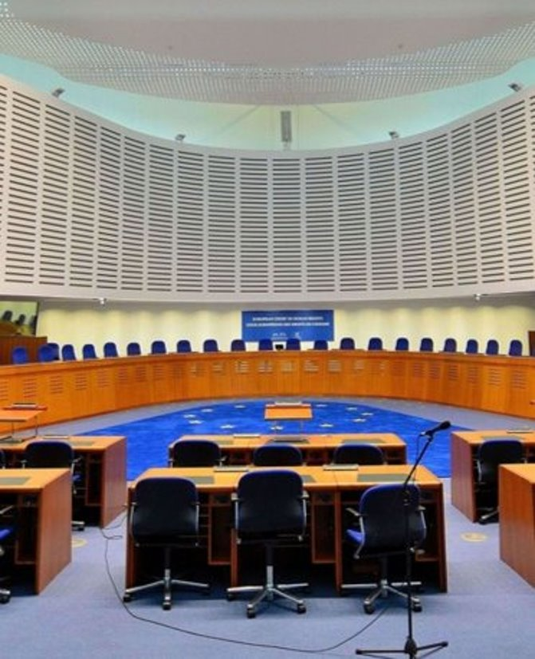
Bakgrunn: Norske barnevernssaker for EMD
Strand Lobben m.fl./Norge, dom av 10. September 2019
(13-4: krenkelse av retten til familieliv/EMK art. 8)
Dissensvotumet (4 dommere) avsn. 9-14:
-[I]t does make a difference whether the determinative precept is that reuniting the biological family can take precedence over the best interests of the child, or whether the determinative precept is that the best interests of the child may take precedence …
the position taken by the majority is presented as being concerned with the decision-making process at the domestic level. The key paragraph (§ 220) reveals, however, that the actual underlying problem as perceived by the majority is a substantive one (…) This key passage (…) reflects the view taken by the present majority on the question of principles.
Flertallsfraksjonen i flertallet (7 av 13 dommere), avsn. 220:
- [T]he process leading to the … consent to adoption shows that the domestic authorities did not attempt to perform a genuine balancing exercise between the interests of the child and his biological family, but focused on the child’s interests instead of trying to combine both sets of interests, and moreover did not seriously contemplate any possibility of the child’s reunification with his biological family.

Slide 4
Bakgrunn: Norske barnevernssaker for EMD
I alt 43 saker til behandling siden høsten 2015
10 fellende dommer (endelige):
Jansen, 6. september 2018 (omsorg, samværsnekt)
Strand Lobben, 10. september 2019 - storkammer (adopsjon, krenkelse 13-17)
K.O. og V.M, 19. november 2019 (omsorg, 6 samvær i året)
A.S., dom 17. desember 2019 (omsorg, samværsnekt)
Hernehult nr. 1, 10. mars 2020 (omsorg, 4 samvær i året)
Pedersen, 10. mars 2020 (adopsjon), realitetsbehandlet i Høyesterett (Rt-2015-110)
M.L, 22. desember 2020 (adopsjon)
F.Z., 1. juli 2021 – WECL (adopsjon)
K.E. og A.K., 1. juli 2021 – WECL (omsorg, 4 samvær i året)
R.O., 1. juli 2021 – WECL (omsorg, 6 samvær i året)
3 frifinnende dommer:
M.L., dom 7. september 2017 (plasseringssted)
Mohamed Hasan, dom 26. april 2018 (adopsjon)
O.S., 28. september 2021– WECL (omsorg, 4 samvær i året)

Slide 5
Bakgrunn: Norske barnevernssaker for EMD
2 saker avvist
Bodnariu, 17. desember 2020 (akuttplassering) manglende uttømming av nasjonale rettsmidler
E.M. og T.A., 30. september 2021 – WECL (manglende tilbakeføring, 3 samvær i året)
1 sak står for storkammer: Abdi Ibrahim (adopsjon)
Dom i kammer 17. desember 2019 – krenkelse av art. 8
For storkammeret; religionsfrihet i fokus
Ytterligere 26 saker til behandling

Slide 6
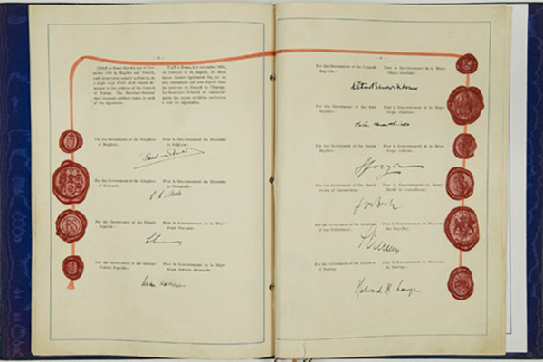
Rettslige utgangspunkter – EMK art. 8 i fokus
Retten til familieliv for (biologiske) foreldre, og for barn, når det er fattet vedtak om omsorgsovertakelse:
Everyone has the right to respect for his private and family life, his home and his correspondence
There shall be no interference ...with the exercise of this right except such as is in accordance with the law and is necessary in a democratic society ... for the protection of health or … the rights and freedoms of others.​

Slide 7
EMK-rettslige utgangspunkter forts
Johansen, avsn. 78
- The Court considers that taking a child into care should normally be regarded as a temporary measure to be discontinued as soon as circumstances permit and that any measures of implementation of temporary care should be consistent with the ultimate aim of reuniting the natural parent and the child (…) In this regard, … a fair balance has to be struck between the interests of the child in remaining in public care and those of the parent in being reunited with the child … In carrying out this balancing exercise, the Court will attach particular importance to the best interests of the child, which, depending on their nature and seriousness, may override those of the parent. In particular, as suggested by the Government, the parent cannot be entitled under Article 8 of the Convention (art. 8) to have such measures taken as would harm the child's health and development.
… measures were particularly far-reaching in that they totally deprived the applicant of her family life with the child and were inconsistent with the aim of reuniting them. Such measures should only be applied in exceptional circumstances and could only be justified if they were motivated by an overriding requirement pertaining to the child's best interests
Etter hvert har barnets beste blitt mer fremtredende. Strand Lobben, avsn 204:
- [I]n all decisions concerning children, their best interests are of paramount importance … Indeed, the Court has emphasised that in cases involving the care of children and contact restrictions, the child’s interests must come before all other considerations

Slide 8
EMK-rettslige utgangspunkter forts
EMDs definisjon av “barnets beste”, Gnahore/Frankrike 2000, avsn. 59:
- [W]hen properly analysed, that interest is seen to comprise two limbs.
On the one hand, the interest clearly entails ensuring that the child develops in a sound environment and that under no circumstances can a parent be entitled under Article 8 to have measures taken that would harm the child's health and development.
On the other hand, it is clear that it is equally in the child's interest for its ties with its family to be maintained, except in cases where the family has proved particularly unfit ….
It follows that the interest of the child dictates that family ties may only be severed in very exceptional circumstances and that everything must be done to preserve personal relations and, if and when appropriate, to “rebuild” the family.
In the interest not only of the parent concerned, but also of the child, the ultimate aim of any “care order” must be to “reunit[e] the ... parent with his or her child
M.a.o. en sterk presumpsjon for at gjenforeningsmålet også er til barnets beste, men barnets interesse av å ikke få sin barnets helse og utvikling skadet skal ha størst vekt
-> Er presumpsjonen vel sterk?

Slide 9
Gjenforeningsmålet i norsk barnevernsrett før Strand Lobben
Barnets behov for ro og stabilitet sentralt hensyn bak flere bestemmelser i barnevernloven og i retningslinjer som gjaldt i norsk rett
Målet ved omsorgsovertakelse er som utgangspunkt midlertidighet, men plasseringens antatte varighet fikk stor – og ofte avgjørende – betydning
NOU 1985:18 s. 162-163:
-Utvalget mener at det … er vanskelig å innarbeide i loven en forutsetning om at ansvarsovertakelsene bare skal vare en viss tid eller at de skal gjennomgås og overveies på nytt med visse mellomrom. Ansvarsovertakelse benyttes … antagelig i det vesentlige hvor foreldrenes problemer er massive og langvarige. En regel om tidsavgrensing eller periodisk gjenvurdering vil derfor kunne binde ressursene til et tiltak som generelt har små forutsetninger for å føre til endringer. Og foreldrene kan få uriktige forestillinger om sine muligheter …
Ot.prp. Nr. 44 (1991-1992) s. 51
- samværsrett henger sammen med spørsmål om vedtakets varighet og hva som vil være målsetningen med vedtaket. I praksis vil det være disse forholdene som bestemmer samværsrettens omfang.

Slide 10
Gjenforeningsmålet i norsk barnevernsrett før Strand Lobben forts.
Når vedtak/dom la til grunn at plasseringen ville bli langvarig; utbredt rettsoppfatning at barneverntjenesten da ikke hadde plikt til følge opp foreldre med tanke på tilbakeføring, jf. f.eks. Ofstad og Skar 2015 s. 168.
I Rt. 1998 s- 787
- Hvis tilbakeføringen ikke kan påregnes eller ligger langt fram i tid, tar samvær sikte på at barnet skal få kjennskap til sitt biologiske opphav med henblikk på en eventuell senere tilknytning når barnet vokser til
-> Fulgt i senere praksis, og av Høyesterett ansett som uproblematisk opp mot bl.a. EMK, jf. Rt-2012-1832, avsn. 32
3-6 samvær i året var "vanlig" samvær ved langtidsplasseringer (Høyesterett så sent som i HR-2019-788, avsn. 22). Bare færre samvær krevde ifølge Høyesterett «sterke grunner»
-> Flere undersøkelser indikerte at slikt begrenset samvær var sterkt dominerende i fylkesnemndspraksis

Slide 11
Gjenforeningsmålet i norsk barnevernsrett før Strand Lobben forts.
Undersøkelser antydet en omfattende praksis med langtidsplasseringer i fylkesnemnder, underretter og Høyesterett, uten eller bare med svært knapp begrunnelse
Betydningen av bvl. § 4-16 siste setning (tilføyet 20. april 2018):
- Der hensynet til barnet ikke taler mot det, skal barneverntjenesten legge til rette for at foreldrene kan få tilbake omsorgen for barnet, jf. § 4-21
Prop.- 169 L (2016-2017): «Departementet mener det ikke er behov for å endre rettstilstanden når det gjelder i hvilke saker barneverntjenesten skal arbeide for tilbakeføring»
Innst. 151 L (2017-2018) s. 11: «Komiteen viser til uttalelser fra høringsinstanser som vil understreke at dette ikke må bety en dreining mot at økt tilbakeføring er et mål»

Slide 12
Gjenforeningsmålet etter Høyesteretts storkammeravgjørelser
Tre storkammeravgjørelser 27. mars 2020*
HR-2020-661-S (adopsjon)
HR-2020-662-S (omsorgsovertakelse, samvær)
HR-2020-663-S (omsorgsovertakelse og samvær mor, egen sak om samværsnekt for far)
Etter dette minst 40 avgjørelser som anvender og til dels videreutvikler prinsippene formulert i storkammeravgjørelsene, hvorav 10 avgjørelser i avdeling:
HR-2020-1788-A (tilbakeføring)
HR-2020-1789-A (tilbakeføring)
HR-2020-1929-A (adopsjon)
HR-2020-1967-A (samvær, telefon og nettkontakt)
HR-2020-1968-A (samvær)
HR-2020-2081-A (omsorgsovertakelse, samvær)
HR-2021-474-A (samvær)*
HR-2021-475-A (samvær)
HR-2021-476-A (samvær)
HR-2021-1437-A (Partsrettigheter for mormor, «svært begrenset samvær)
* Særlig prinsipielle avgjørelser

Slide 13
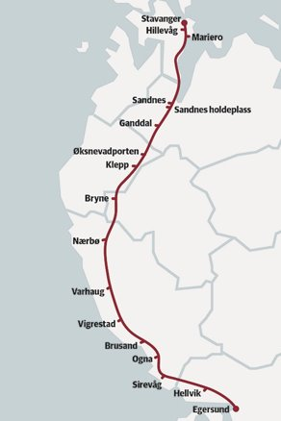
Gjenforeningsmålet etter Høyesteretts storkammeravgjørelser – overordnet materiell norm
Høyesterett legger til grunn at norske lovbestemmelser er i samsvar med EMDs praksis, men at det er behov for justeringer i norsk barnevernpraksis, HR-2020-661-S:
171. … Her er det særlig viktig å følge prinsippene om myndighetenes plikt til å arbeide for gjenforening, blant annet ved konkrete og grundige vurderinger om tilstrekkelig samvær og hjelpetiltak. Vedtakene etter barnevernloven må bygge på et tilstrekkelig og oppdatert beslutningsgrunnlag, inneholde en balansert og tilstrekkelig bred avveining og ha en tilfredsstillende begrunnelse …
143. (…) Staten har en positiv plikt til aktivt å arbeide for at relasjonen mellom barn og foreldre opprettholdes, og at de kan gjenforenes. Dette må innebære at myndighetene kontinuerlig følger utviklingen …
145. Selv om det antas at plasseringen vil bli langvarig, skal samværene fastsettes ut fra gjenforeningsmålet «helt frem til en grundig og konkret vurdering på et senere tidspunkt eventuelt gir grunnlag for å oppgi dette målet»

Slide 14
Gjenforeningsmålet etter Høyesteretts storkammeravgjørelser – overordnet norm
HR-2020-661-S: Med grunnlag i EMDs forståelse av barnets beste, angir Høyesterett at gjenforeningsmålsettingen kan oppgis i 3 situasjoner (sterke grunner):
De biologiske foreldrene er særlig uegnet (“particularly unfit”)
Foreldrene kan ikke kreve iverksatt tiltak som kan skade barnets helse og utvikling
Når det har gått betydelig tid, slik at barnets behov for stabilitet veier tyngre enn hensynet til gjenforening
Begrensninger i nr. 3:
Når gjenforeningsforpliktelsen er forsømt, kan nr. 3 i utgangspunket ikke begrunne adopsjon
Når tilbakeføring nektes pga. barnets tilknytning til fosterfamilie etc, må det vises «hvordan gjenforeningsmålet er ment å ivaretas fremover eller forklare hvorfor målet eventuelt må oppgis» (HR-2020-1788-A, avsn. 74)

Slide 15
Gjenforeningsmålet etter Høyesteretts storkammeravgjørelser - langvarige fosterhjemsplasseringer
Undersøkelse av praksis fra 27. mars 2020 - 31. desember 2020 (Alvik 2021):
Av 32 lagmannsdommer: gjenforeningsmålet eksplisitt forlatt i 5
Av 37 nemndsvedtak: gjenforeningsmålet eksplisitt forlatt i 5
Høyesterett: få eksempler på at gjenforeningsmålet oppgis, men enkelte eksempler finnes:
HR-2020-663 (overfor samværsfar)
HR-2020-1967-A (gutt 11 år, overlatt til grandtante som 3 uker gammel baby, liten kontakt/foreldre i utland)
Finnes eksempler på at EMD har akseptert at gjenforeningsmålet er forlatt, f.eks. A.A./Norge, 10. juni 2021
Vanskelig å finne eksempler på tidlig oppgivelse av gjenforeningsmålet ved fosterhjemsplassering

Slide 16
Gjenforeningsmålet etter Høyesteretts storkammeravgjørelser - samvær
HR-2021-474-A: Formålet med samvær et at båndene mellom foreldre og barn kan styrkes og utvikles (HR-2020-1968: «verne, styrke og utvikle relasjonen»)
NB! Uansett om gjenforeningsmålet er oppgitt («kjennskap» ikke tilstrekkelig)
Men barnet skal ikke utsettes for urimelig belastning («undue hardship») - eller belastning nært opp til denne grensen
Gjenforening eller antatt varighet ikke det eneste hensyn – men en konkret vurdering av en rekke momenter
Men så lenge målsettingen om gjenforening ikke er oppgitt, så mye samvær som det er mulig å gi uten å tilsidesette hensynet til barnets beste
Ikke minstenivå
Men tre til seks ganger i året i utgangspunktet ikke tilstrekkelig
HR-2021-1437-A: «vil ligge over åtte ganger i året»

Slide 17
Gjenforeningsmålet etter Høyesteretts storkammeravgjørelser - samvær forts.
Konkret samværsfastsettelse i nyere Høyesterettspraksis
HR-2020-662-S; 8 i året
HR-2020-662-S; 6 i året (innledende fase)
HR-2020-474-A; 6 i året (Gjenforening på lang sikt)
HR-2020-475-A; 5 i året (Gjenforening på lang sikt)
HR-2020-476-A; 4 + 6 i året (Gjenforening på lang sikt)
Er Høyesteretts samværsnivå tilstrekkelig for EMD?
K.O og V.M. avsn. 67
- family reunification cannot normally be expected to be sufficiently supported if there are intervals of weeks, or even – as in the instant case – as much as months, between each contact session
-> HR-2020-474-A avsn. 40:
- Slik jeg oppfatter det, løfter EMD her fram det generelle utgangspunktet om at løpende og hyppig samvær er sentralt for å sikre gjenforening

Slide 18
*Tall fra Sentralenheten for fylkesnemndene

Slide 19
*Tall fra Sentralenheten for fylkesnemndene

Slide 20
*Tall fra Sentralenheten for fylkesnemndene

Slide 21
Kan en rettighetsbasert tilnærming til barnets beste fremme en balansert avveiing?
FNs barnekomite anbefaler en rettighetsbasert tilnærming til barnets beste, GC no. 14
- “The concept of the child's best interests is aimed at ensuring both the full and effective enjoyment of all the rights recognized in the Convention and the holistic development of the child”
Det sterke fokuset på gjenforeningsmålet og barnets beste som et «hensyn» eller «interesse» skaper spenning mot barnets autonomi og barnets posisjon om innehaver av individuelle rettigheter
Den tradisjonelle menneskerettslige metode; det offentlige har bevisbyrden for at inngrep i én rettighet er forholdsmessig - «rights as trumps»
Annen EMD-praksis; kollisjoner mellom EMK-rettigheter skal løses ved en balansetest – en avveiing mellom likestilte rettigheter
Metode: bred helhetsvurdering for å avdekke hvilken rettighet man er mest i kjernen av (+ videre skjønnsmargin)

Slide 22
Barnets mening
Periodisk revurdering, (NB! ikke bare foreldrerett, jf. BK. art. 25)
Andre prosessuelle
garantier, GC no. 14, jf. Strand Lobben, avsn. 207
?
Vern mot vold og andre alvorlige integritetskrenkelser
- Omsorgsovert.; Tlapa m.fl/Tyskland 2018
- Samvær; A.A./Norge 2021
Privatliv (inkl. identitet og utvikling)?
- Omsorgsovert. (?); D.P. og J.P/UK 2001
- Institusjonspl. (art. 5); D.L./Bulgaria 2016
- Adopsjon?
Familieliv med fosterfamilie
- Adopsjon: Söderbäck/Sverige 1998 m.fl.
Barnets biologiske familieliv
Ev. ikke-rettighetsbaserte hensyn
Religionsfrihet
Utdanning
Minoritetsvern

